Slide 1
MOBILE PROGRAMING 1
Team G.O.M.
Final Presentation
GOD OF MOBILE
32122624 송현관 / 32122615 김순철 / 32122622 박현우

Slide 2

Index
1. Production process
2. What is the Handsome Squid?
3. Detail of Application
4. Question & Answering

Slide 3

1
Production process
총 기획 시간
: 3 weeks
Planning
총 디자인 시간
: 2 weeks
Designing
총 개발 시간
: 2 weeks
Developing
장 소
: 서관(West Hall) B211
: Xcode
제작툴
: ios
플랫폼

Slide 4


1
Production process
Schdule & Plan Date complete
Team building
Idea Planning
Concept Building
Market Research
Design Source
Design UI
Programming
Beta Version
Final Project
Final Report
Sep 6th
Sep 20th ~ 21st
Oct 4th ~ 11th
Oct 4th ~ 12th
Oct 4th ~ 19th
Nov 1st ~ 9th
Nov 8th ~ 22th
Nov 23th ~ 30th
Dec 6th
Dec 6th ~ 14th

Slide 5



2
What is the Handsome Squid
Concept & Idea Building
Superficialism Avatar MobileGame

Slide 6
3
Detail of Application
Software Requirement
● 게일 실행 화면 중앙에 위치해 있는 ‘목표 지점’을 향해
“무작위”로 다가오는 이미지 객체들 생성하기
● 각 이미지 객체들 간의 움직임 조절, 충돌, 게임의 시작
후 시간 감소를 구현하기
● 게임 실행간 각 단계 구성과 사용자의 누적 기록을
리스트화 하여 한 눈에 보이도록 구현하기

Slide 7
3
Detail of Application
Software Design
● Random Position_랜덤 포지션
for 몬스터 무작위 등장
● Scheduling_스케쥴링
for 각 이미지 객체 충돌, 움직임 등
● Data Base_데이터 베이스
for 게임 단계 및 기록 구성 리스트

Slide 8
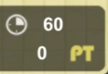
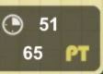
3
Detail of Application
Software Implementation
● Scheduling_스케쥴링
for 각 이미지 객체 충돌, 움직임, 시간 감소 등
00:60:00
00:51:22
00:04:38…

Slide 9
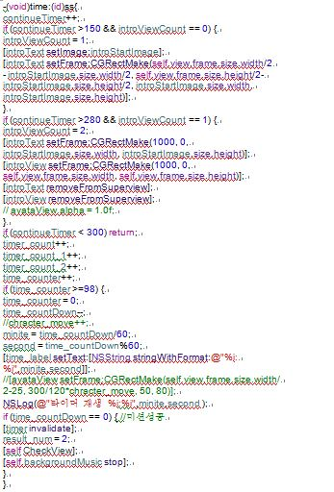
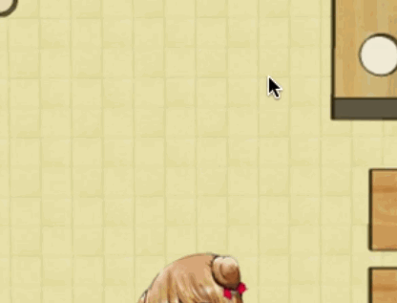
3
Detail of Application
Software Implementation
● Scheduling_스케쥴링
for 각 이미지 객체 충돌, 움직임

Slide 10
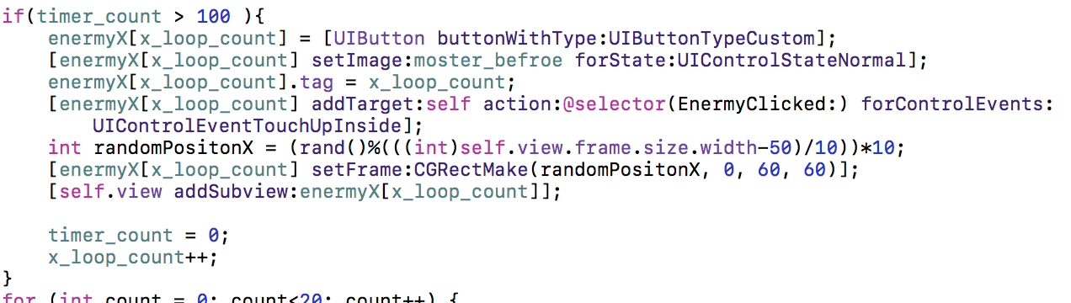
3
Detail of Application
Software Implementation
● Random Position_랜덤 포지션
for 몬스터 무작위 등장

Slide 11
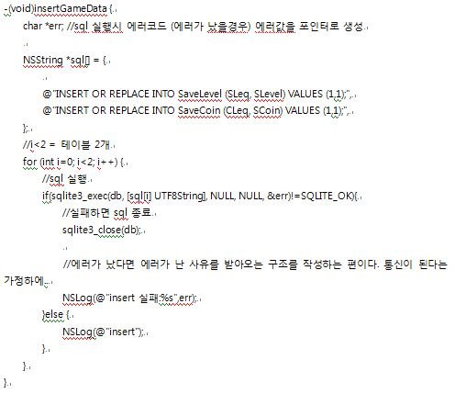
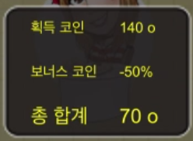
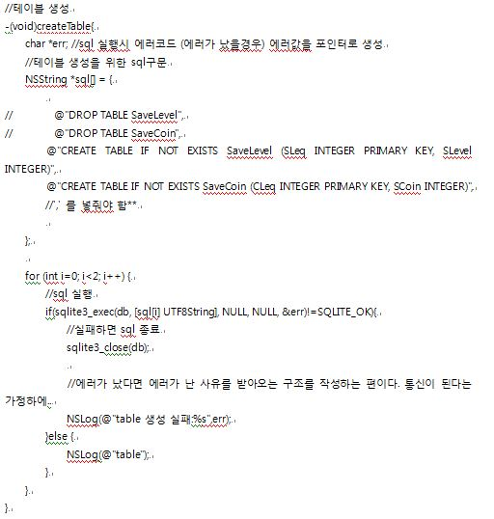
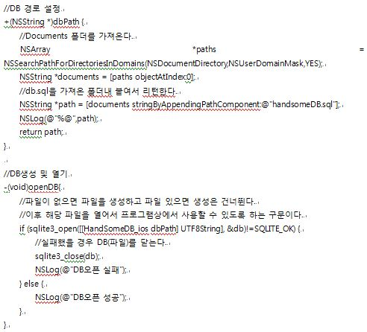

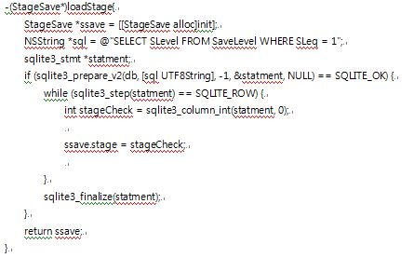
3
Detail of Application
Software Implementation
● Data Base_데이터 베이스
for 게임 단계 및 기록 구성 리스트
Grade List
Stage

Slide 12


3
Detail of Application
Additional implemented
● Click with Animation Effect

Slide 13


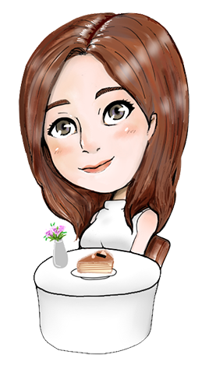

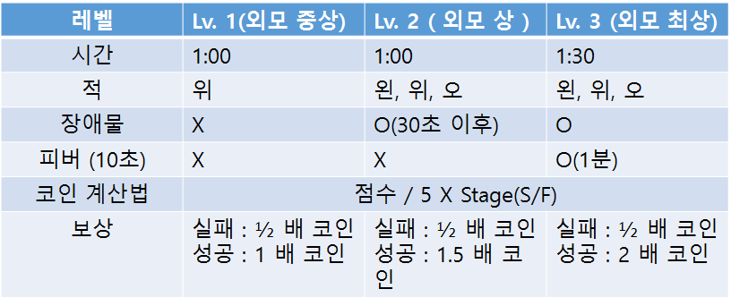
3
Detail of Application
Additional implemented
● LEVEL (STAGE) Setting

Slide 14



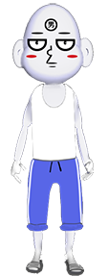

3
Detail of Application
Additional implemented
● AVATAR
● COIN_button
● COUPON_button

Slide 15
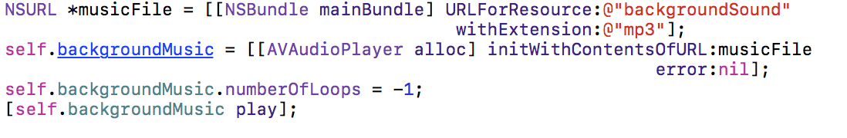
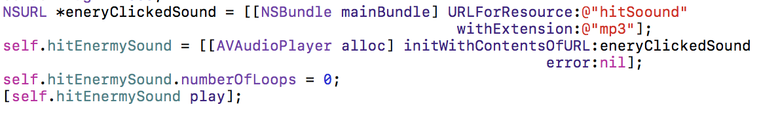
3
Detail of Application
Additional implemented
● Sound Effect
1_BGM : 니콜라이 림스키코르사코프 -왕벌의 비행 (Flight of the Bumblebee)
2_Click with “오징~!!”
3_If Success the Mission “미션…성공!”
4_If Fail the Mission “미션…실패…”

Slide 16

















3
Detail of Application

Slide 17

3
Detail of Application
COUPON
00000 COIN

Slide 18
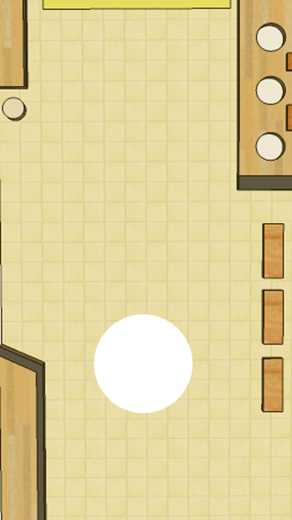





3
Detail of Application

Slide 19
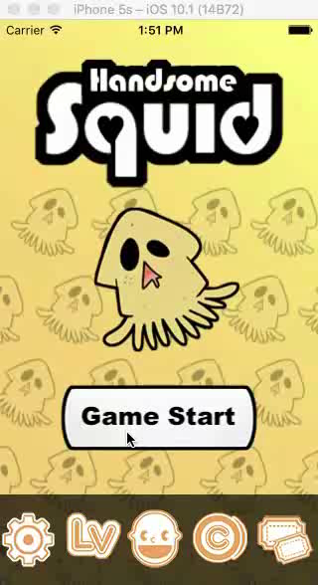
3
Detail of Application
Verfication
Stage setting
Avatar page
Coin check
Coupon check
Game play
Mission Fail
Mission Success

Slide 20
4
Question &
Answering

Slide 21
Thank
You
For Listening

